Slide 1






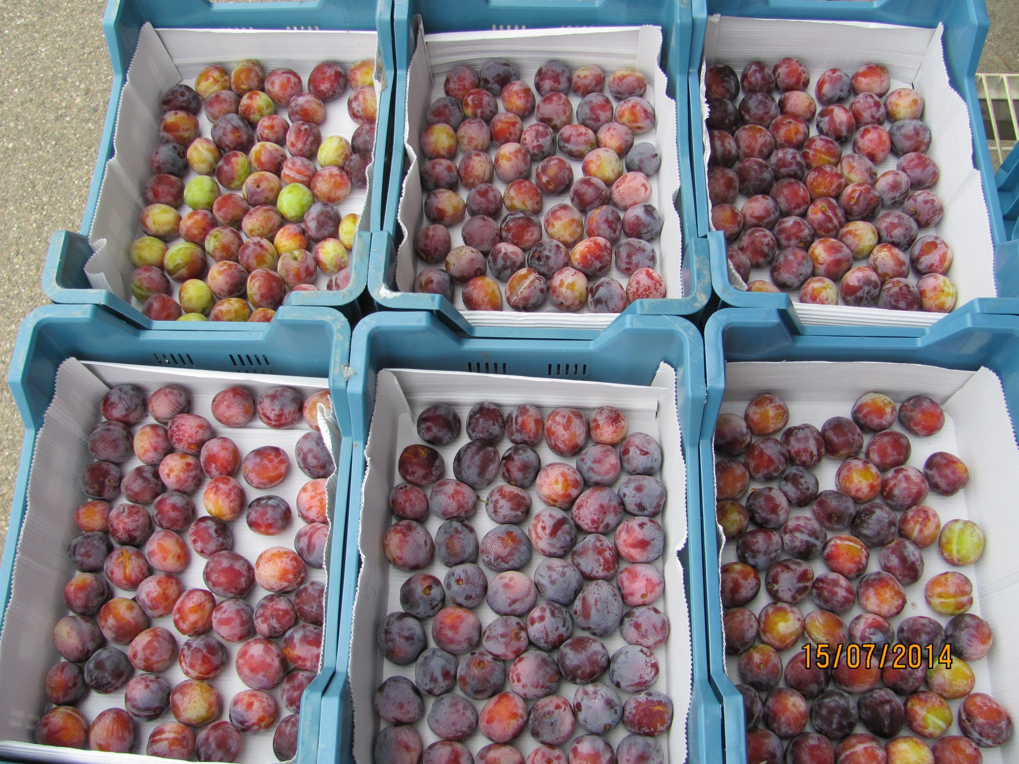
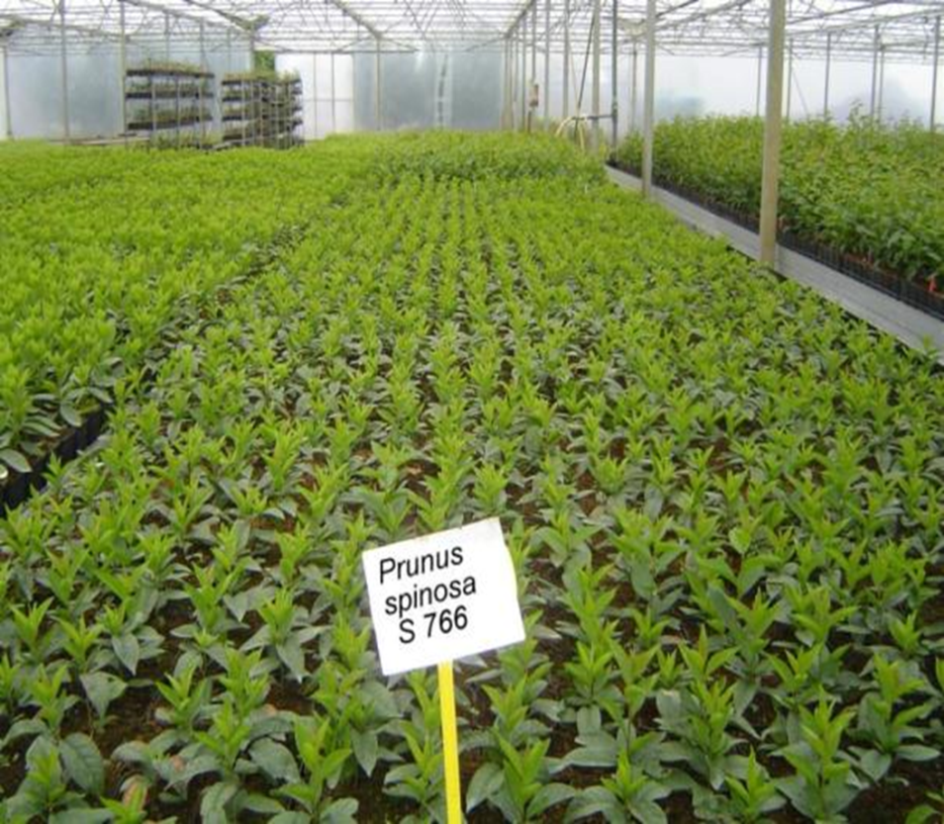
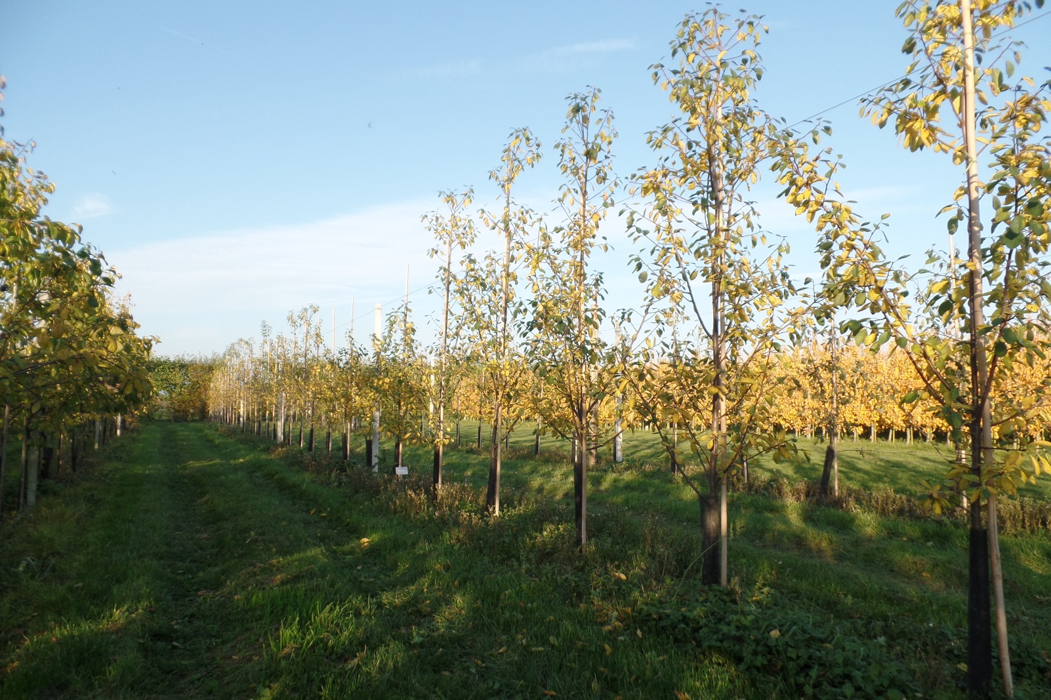

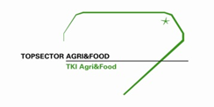
Sleedoorn - onderstam WUR-S766
Marc Ravesloot, Gondy Heijerman, Pieter van der Steeg, Lidwien Dubois
Alwin Ebbens, Paul Janssen, Pieter van Rijn, Luciano Schrama
Achtergrond
Hoe bestelt u bomen op WUR S766
Sinds 1987 voert PPO Fruit selectieonderzoek uit naar Prunus spinosa (sleedoorn) als onderstam voor intensieve pruimenteelt. Op basis van de waargenomen fruitteeltkundige eigenschappen is nummer S766 geselecteerd voor introductie in de steenfruitteelt. Ingedeeld naar groeikracht is S766 zwakker dan St Julien A en sterker dan VVA-1. De nieuwe virusvrije onderstam is sinds 2014 kwekersrechtelijk en merkenrechtelijk beschermd en wordt op de markt gebracht onder de naam WUR-S766. Vegetatieve vermeerdering vindt plaats via zowel weefselkweek als zomerstek.
De eerste voorraad geproduceerde bomen is gebruikt voor aanvullend onderzoek en on-farm pilots in binnen- en buitenland.
Raseigenaar Wageningen UR PPO Fruit heeft binnen het opgerichte sleedoorn consortium licentie uitgegeven aan Alwin Ebbens Handelskwekerij, Gebr. Janssen en Schrama Boomkwekerijen voor de productie van onderstammen. Van Rijn de Bruyn en Schrama produceren 1-en 2 jarige pruimenbomen.
Bomen van ras Victoria op WUR-S766 zijn beperkt beschikbaar voor seizoen 2016-2017. In principe worden bomen alleen op bestelling gemaakt. U dient daartoe zelf afspraken te maken met een van onderstaande boomkwekers:
Van Rijn-de Bruyn B.V.
Egelweg 1 5406 PD UDEN
Telefoon: +31 (0)413-367575
Email: info@vanrijn-debruyn.com
Schrama Boomkwekerijen B.V.
Prof. Zuurlaan 10 8256 PE BIDDINGHUIZEN
Telefoon: (+31) 321 331646
Email: info@schramanursery.nl
Ervaring opdoen met WUR S766
Fruitteeltkundige eigenschappen
Om meer praktijkervaring op te doen met de nieuwe onderstam zijn in de belangrijke regio’s in het voorjaar van 2015 op tien bedrijven pilots aangeplant met zowel Opal, Victoria en Lazoet-rassen. VVA-1 en St Julien A zijn daarbij de referentieonderstammen.
WUR S766 gaf beste combinatie van eigenschappen: rustige groei & hoge productie efficiëntie (productie per cm stamomvang)
Groeikracht: < St Julien A; > VVA-1
Groeireductie ten opzichte St Julien A: circa 35%
Goede vruchtbaarheid
Goede vruchtgrootte
Gedoorndheid WUR-S766: matig
Winterhardheid: USDA code 5a, zeer goed, (-28,8°C tot -23,4°C)
Doelstelling
I
Informatie WUR S766 via het web
www.wageningenur.nl/S766
Tabel 1. Pilothouders in Nederland
Foto 1. Vermeerdering WUR-S766 uit weefselkweek bij Schrama vruchtboomkwekerijen.
Foto 2. Herfstbeeld pilotaanplant Proeftuin Randwijk. Van voor naar achter resp., 5x Opal op: St Julien A, VVA-1, WUR-S766.
Foto 3. ter illustratie: effecten van verschillende ent /onderstam combinaties op vroegheid, vruchtmaat en uniformiteit bij Opal.
Wageningen UR/Fruit
Lingewal 1, 6668 LA Randwijk
Contact: marc.ravesloot@wur.nl
M +31 (0) 488 473731
www.wageningenur.nl/ppo

